Slide 1
PHÒNG GD-ĐT GÒ VẤP
CHÀO MỪNG TOÀN THỂ
HỌC SINH KHỐI 8
CỦA CÁC TRƯỜNG THCS
Niên khóa: 2021 – 2022.

Slide 2




1.Em hãy cho biết ý nghĩa của các hình a,b,c,d?
2.Em hãy chọn cách giao tiếp dễ hiểu nhất, không phân biệt quốc tịch?
a.
Giao tiếp bằng cử chỉ
b.
Giao tiếp bằng chữ viết
c.
Giao tiếp bằng hình vẽ
d.
Giao tiếp bằng lời nói

Slide 3
Bài 1:
VAI TRÒ CỦA BẢN VẼ KỸ THUẬT TRONG SẢN XUẤT VÀ ĐỜI SỐNG
Chương I: BẢN VẼ CÁC KHỐI HÌNH HỌC

Slide 4
MỤC TIÊU
1.Kiến thức, kỹ năng:
*Trình bày được vai trò của bản vẽ kỹ thuật trong sản xuất và đời sống.
* Có nhận thức đúng đối với việc học tập nội dung vẽ kỹ thuật.
2.Phát triển năng lực:
*Năng lực tự chủ và tự học.
*Năng lực giao tiếp và hợp tác .
*Năng lực giải quyết vấn đề và sáng tạo.
*Năng lực sử dụng công nghệ.

Slide 5
NỘI DUNG CHÍNH
1.Khái niệm bản vẽ kỹ thuật.
2.Tìm hiểu bản vẽ kỹ thuật trong sản xuất.
3.Tìm hiểu bản vẽ kỹ thuật trong đời sống.
4. Bản vẽ dùng trong các lĩnh vực kỹ thuật.

Slide 6
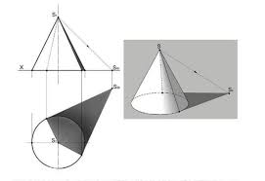
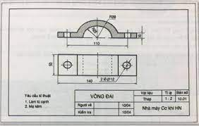
1. Khái niệm bản vẽ kỹ thuật
Em hãy quan sát 2 bản vẽ sau và cho biết bản vẽ nào mới được gọi là bản vẽ kỹ thuật?
A
B
🖎Bản vẽ kỹ thuật là 1 tài liệu trình bày các thông tin kỹ thuật dưới dạng hình vẽ kèm theo các ký hiệu theo qui tắc thống nhất và thường vẽ theo tỉ lệ.

Slide 7
2. Tìm hiểu bản vẽ kỹ thuật đối với sản xuất
Em hãy điền các từ/ cụm từ sau:
vào chỗ trống để hoàn chỉnh câu sau đây:
sản xuất,
sản phẩm,
thông tin,
bản vẽ
sản xuất,
sản phẩm
🖎Trong quá trình………...muốn làm ra một…........
nào đó, trước hết người thiết kế phải diễn tả chính xác hình dạng và kết cấu của sản phẩm , phải nêu đầy đủ các…..............cần thiết khác như kích thước, yêu cầu kỹ thuật, vật liệu…Các nội dung này được trình bày bằng bản vẽ. Sau đó người công nhân căn cứ………để tiến hành chế tạo, lắp ráp, thi công…
thông tin
bản vẽ

Slide 8
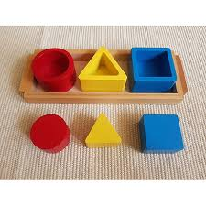


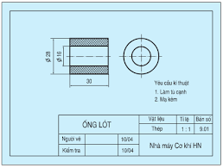
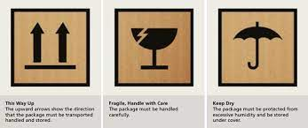
Trong các hình dưới đây em hãy chọn hình nào là bản vẽ kỹ thuật đối với sản xuất?
b
c
a
d
e

Slide 9

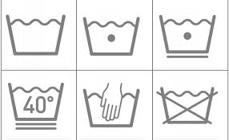

3. Tìm hiểu bản vẽ kỹ thuật đối với đời sống
Em hãy cho biết ý nghĩa của các hình dưới đây
Hàng dễ vỡ
Chỉ giặt
bằng tay
Không chạm vào điện cao thế
a. Giúp người tiêu dùng chọn lựa sản phẩm.
b. Giúp người tiêu dùng tiết kiệm điện.
c. Giúp người tiêu dùng sử dụng sản phẩm sao cho hiệu quả và an toàn.

Slide 10
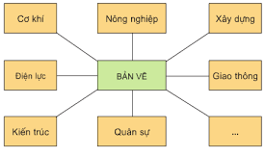
4. Tìm hiểu bản vẽ kỹ thuật dùng trong các lĩnh vực kỹ thuật

Slide 11
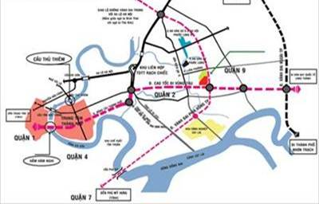

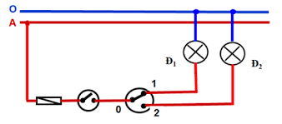
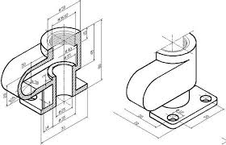
4. Tìm hiểu bản vẽ kỹ thuật dùng trong các lĩnh vực kỹ thuật
Giao thông
A
Nông nghiệp
B
C
D
Điện lực
Cơ khí

Slide 12
Câu 1: Trong quá trình chế tạo, lắp ráp sử dụng máy và thiết bị người thợ phải dựa bản vẽ nào?
a. Bản vẽ xây dựng. b. Bản vẽ mỹ thuật.
c. Bản vẽ cơ khí. d. Bản vẽ kỹ thuật.
Câu 2: Trong sản xuất và đời sống bản vẽ kỹ thuật dùng để làm gì?
a.Cho biết kết cấu của sản phẩm.
b.Trình bày các thông tin kỹ thuật của sản phẩm.
c. Mô tả hình dạng, kích thước sản phẩm.
d.Nêu các yêu cầu kỹ thuật và vật liệu làm ra sản phẩm.

Slide 13
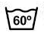
Câu 3:Trong lĩnh vực kỹ thuật, bản vẽ kỹ thuật được xem là gì ?
a. Ngôn ngữ riêng dùng trong kỹ thuật.
b. Ngôn ngữ chung dùng trong kỹ thuật.
c. Ngôn ngữ riêng dùng trong ngành cơ khí.
d. Là công cụ để nghiên cứu sản phẩm.
Câu 4: Em hãy cho biết ký hiệu này
thường được ghi trên sản phẩm nào?
a. Ghế. b. Quần áo.
c. Bàn là. d. Bếp từ.

Slide 14
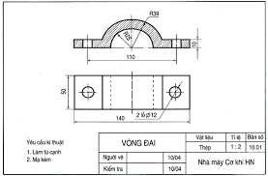

Câu 5: Em hãy cho biết bản vẽ này
thuộc lĩnh vực nào?
a. Lĩnh vực giao thông.
b. Lĩnh vực điện lực.
c. Lĩnh vực cơ khí.
d. Lĩnh vực kiến trúc.

Slide 15
GHI NHỚ
1.Bản vẽ kỹ thuật là một phương tiện thông tin dùng trong sản xuất và đời sống.
2.Học vẽ kỹ thuật để ứng dụng vào sản xuất và đời sống.

Slide 16
Hướng dẫn tự học
1.Học sinh cần nắm vững khái niệm, ký hiệu thông thường để ứng dụng vào thực tế .
2.Nghiên cứu thêm trên mạng internet nhằm mở rộng kiến thức.
3.Xem trước bài HÌNH CHIẾU.

